Slide 1
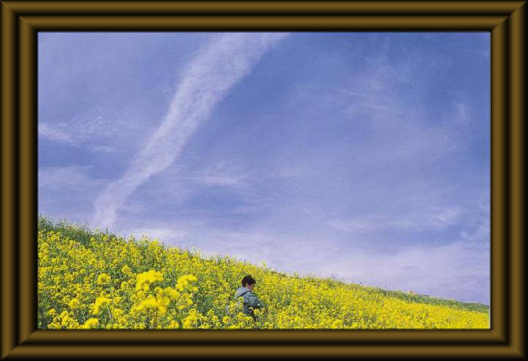

1.春光染绿我们双脚

Slide 2

裸露 寂寞 松鼠 荒山野岭
煎熬 咆哮 歌谣 枝繁叶茂
绿袍 叽叽直叫 撑起伞
青山碧岭

Slide 3

锨

Slide 4
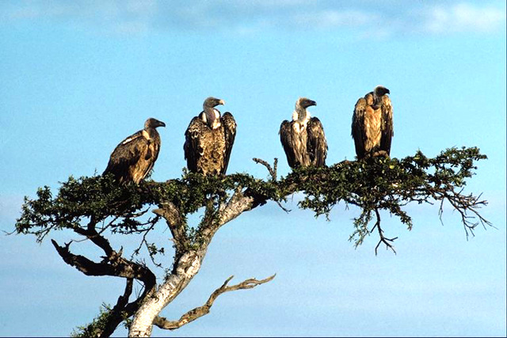
老雕

Slide 5
想一想
1、为什么要染绿我们的双脚？
2、怎样染绿我们的双脚？
怎样染绿我们双脚？

Slide 6
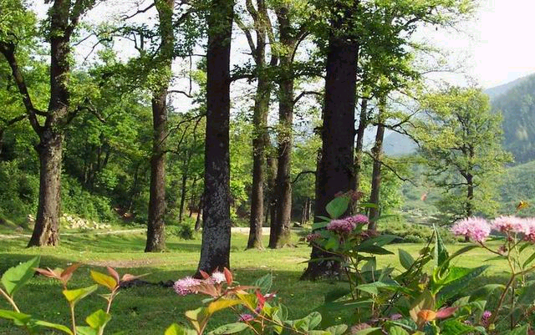
山林风景

Slide 7
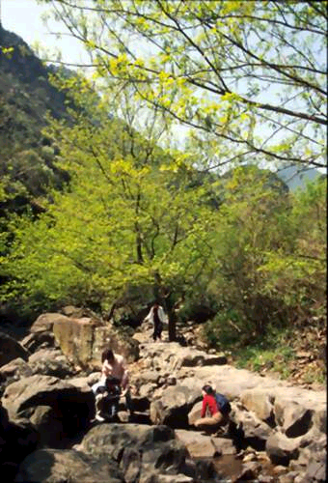

Slide 8
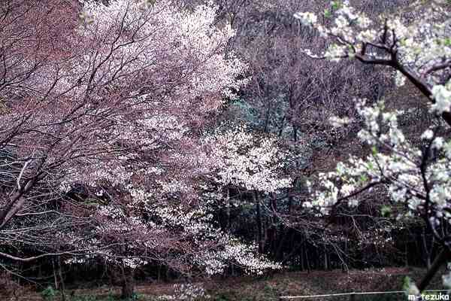
风景春色

Slide 9
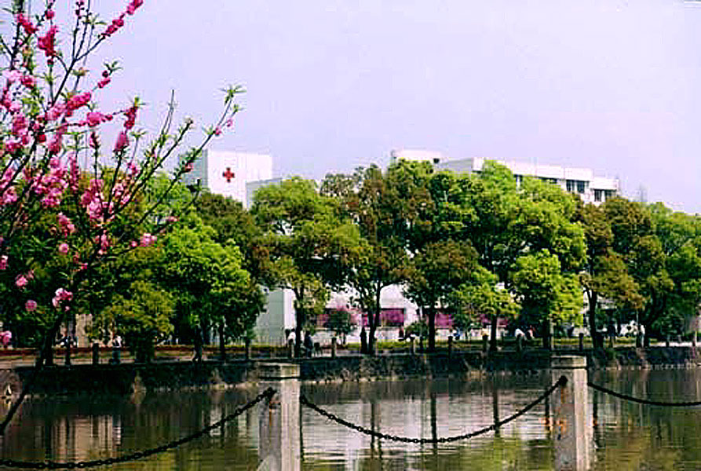
城市风景

Slide 10

踏一路春风，
撒一路欢笑。
向 进军，
春光染绿我们双脚。
荒山野岭

Slide 11
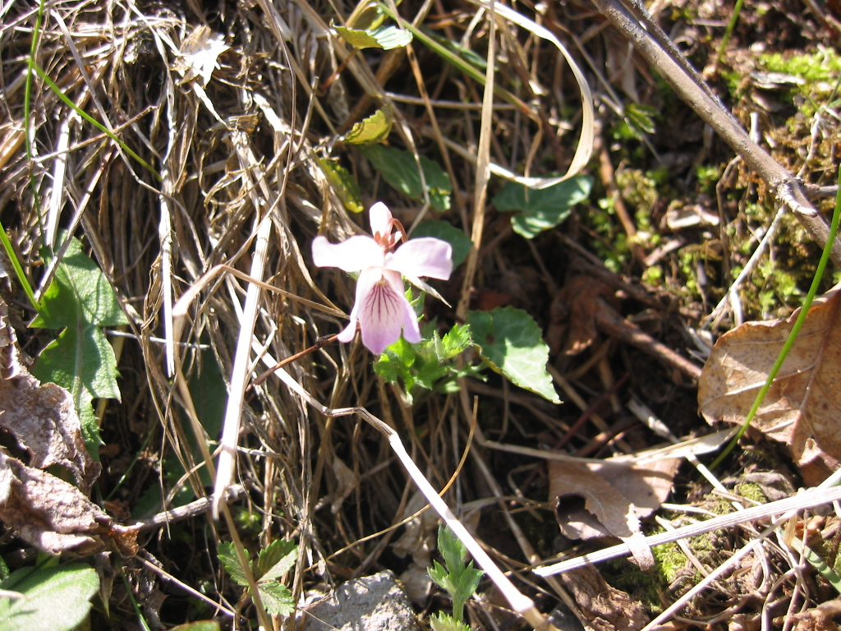

Slide 12
锨镐叮叮当当，
奏响了植树歌谣；
溪水哗哗流淌，
滋润着棵棵树苗。
我们走到哪里，
哪里便披上绿袍；
千年裸露的山岩，
结束了烈日的煎熬。

Slide 13
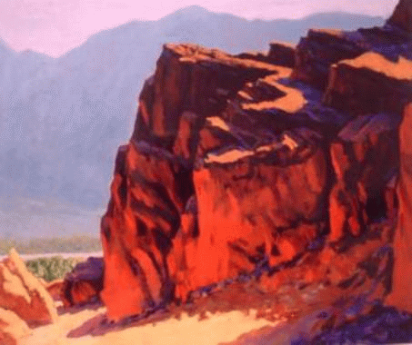

Slide 14
寂寞多年的荒山，
如今已枝繁叶茂，
当风儿吹过的时候，
便涌起阵阵林涛。
小鸟抖动彩翼，
来这里搭窝筑巢；
松鼠有了美丽的家园，
快活得叽叽直叫。
撑起绿色的大伞，
小兔再也不怕天上的老雕；
在茂密的树丛中，
小猴开心得又蹦又跳。

Slide 15
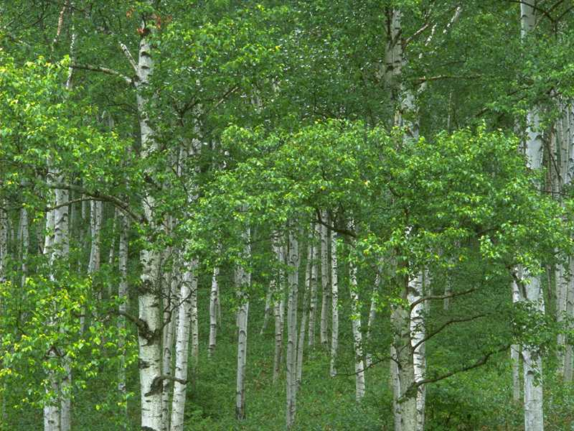

Slide 16
山下的河水不再浑浊咆哮，
荡漾的碧波轻抚着河畔的小草。

Slide 17
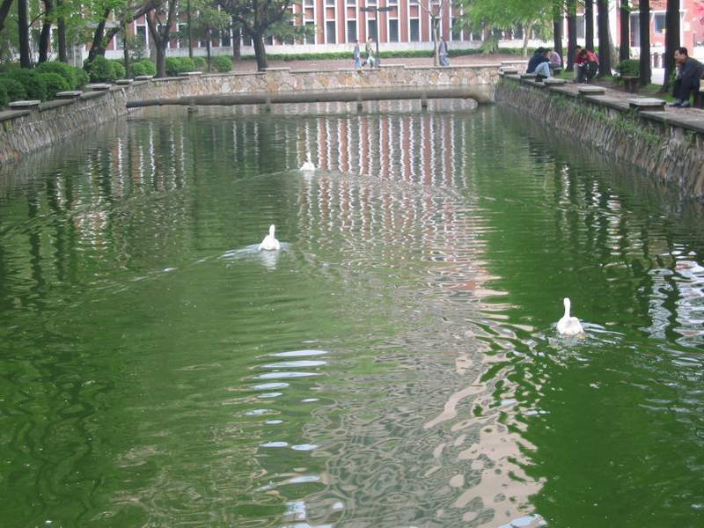

Slide 18
待到金色的秋天，
我们把丰收的果园拥抱。

Slide 19
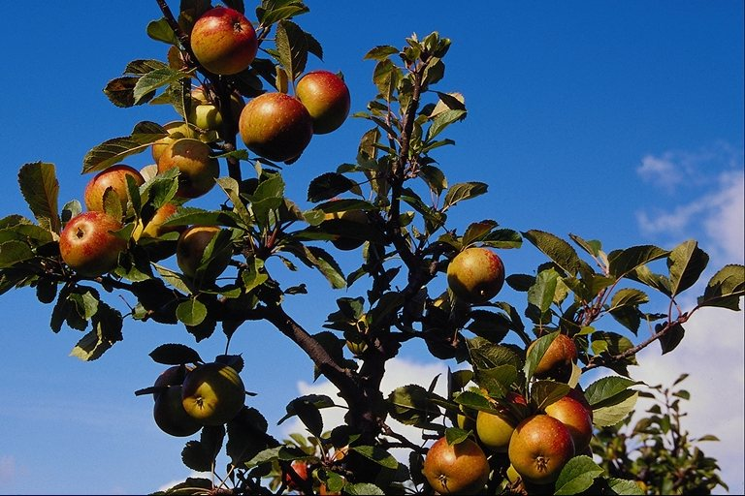

Slide 20
踏一路春风，
撒一路欢笑，
走遍青山碧岭，
春光染绿我们双脚。

Slide 21
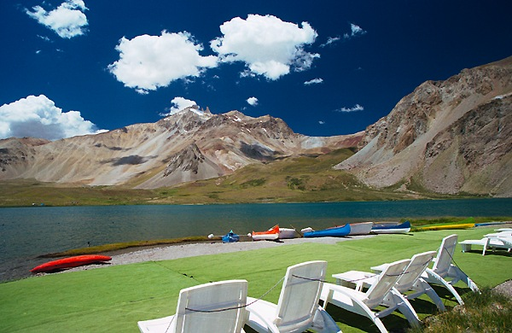

Slide 22
课后题：
默读课文，想象荒山植树后的美好景象，写一段话。
下面的词语可供选用
枝繁叶茂 青山碧岭 茂密 树丛
搭窝筑巢 阵阵林涛 碧波 荡漾

Slide 23
远望群山，映入我们眼帘的是一片绿色的世界。一山青，一山绿，一山浓，一山淡，仿佛是一幅优美的山水画。步入林中，只见树木枝繁叶茂，郁郁葱葱，每一片绿叶都在向人们展示着旺盛的生命力。“叽—叽—喳—喳”，我们循声望去，在茂密的树丛中，鸟儿们正忙碌着搭窝筑巢，建立新家。站立林中，深深吸一口气，清新的空气沁入心脾，令人心旷神怡。

